Slide 1


Feu de Forêts – FDF 1
« Préparons-nous aujourd'hui...
pour nos objectifs de dem'AIN »
Validée par Équipe d'élaboration des supports pédagogiques janvier 2015

Slide 2

Feux de Forêts – FDF 1
Les transmissions

Slide 3
Feux de Forêts – FDF 1
Objectif
A la fin de la séquence, le stagiaire doit être capable
d'utiliser le matériel radio.
Application réalisée lors des manoeuvres.

Slide 4
Feux de Forêts – FDF 1
Sommaire
I : Utilisation d'un poste radio
II : Les communications de groupes
III : Les indicatifs
IV : La procédure radio
V : Appel de détresse
VI : Le message radio

Slide 5
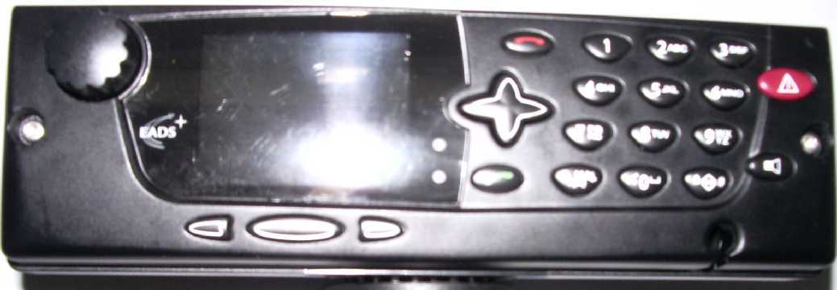
Les transmissions
Utilisation d'un poste radio
Appel de détresse
Clavier alphanumérique
Marche / arrêt
Réglage du volume
Raccroché
Rejet d'appel
Accès répertoires
Navigateur
Envoi acceptation d'appel
Touches contexctuelles
Touches contexctuelles
Touches contexctuelles

Slide 6
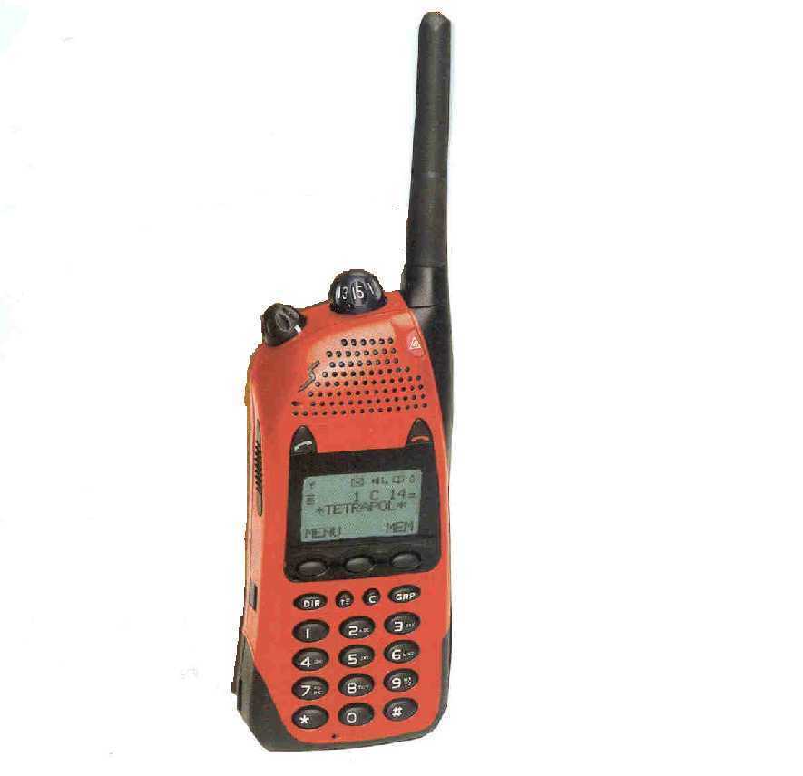
Les transmissions
Accès 15 positions préprogrammées
Validation
Marche / arrêt
Réglage du volume
Appel de détresse
Fin de communication
Refus d'appel
Micro collectif
Alternat
Accès mode groupes
Accès au mode direct
Clavier numérique
Micro privatif

Slide 7

Les transmissions
Bouton rotateur :
Réglage du volume
Bouton rotateur :
Appui puis rotation :
accès plan local AIN
Appel de détresse
Haut parleur
Témoins marche vert clignote ;
Émission témoins rouge
Volume +
Alternat
Bouton tactique STATUS
Volume -
Répertoire
Accès au mode menu
Fin de communication,
Refus d'appel,
Retour écran d'accueil
Marche / arrêt
Appui long
Navigateur
mode silence :
Activation / désactivation
appui long
Verrouillage / déverrouillage
clavier

Slide 8
Les transmissions
Les Communications de groupes
Groupe d'accueil Gr 218
Groupe Opérationnel Gr 236
Groupe Commandement Gr 241
Communication
tactique Dir 604, 623, 644
Tactique air/sol Dir 619

Slide 9
Les transmissions
Les indicatifs
C/A : CA CCF avec appellation du CCF
CDG : Chef de groupe avec appellation du GIFF
CDC : Chef de colonne avec appellation de la colonne
CDS : Chef de site avec numéro département
Code OACI : Organisation de l'Aviation Civile Internationale. (Ex : pélican, ...)
COS : suivi du nom de la commune du départ de feu réservé à partir du niveau CDG

Slide 10
Les transmissions
La procédure radio
La procédure définie dans l'IPOPS5 s'applique dans le domaine des feux de forêts :
- Terminologie
- Analogies phonétiques
- Règles d'utilisation
- Structure des messages

Slide 11
Les transmissions
Appel de détresse
Elle est temporaire et n'est activée que lors d'un appui prolongé par l'utilisateur sur le bouton détresse du terminal radio ou portatif.
Cette communication ne doit être utilisée qu'en cas de danger imminent pour le personnel.
Pour toute autre demande de parole respecter l'OBDSIC*.
*Ordre de Base Départemental des Systèmes d'Informations et Communications.

Slide 12

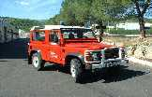

Les transmissions
O.C.T en phase de transit
Gr ops : Gr 236
Com tactique : Dir 604
1
2
3
4

Slide 13
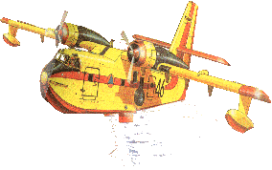
Les transmissions
O.C.T en phase tactique
Gr 236
air/sol ex : C18 ou Dir 619
Tactique dite “de chantier”
ex : Dir 612
1
Dir 604
2
3
4

Slide 14
Les transmissions
Le message radio FDF
Le message radio FDF doit être composé
de plusieurs éléments:
Je suis : Identité et localisation
Je vois : Type de feu, surface...
Je demande: Renforts et point de transit

Slide 15
Feux de Forêts – FDF 1
Application lors des manoeuvres
Sapeur-Pompier

